Slide 1
PERSONA ANIMAL

Slide 2
cilj
Delujoča aplikacija
Uporabniku zanimiva in informativna
Združitev psihologije in tehnologije
PersonaAnimal
Psihologija
Tehnologija
Preprostost
Interaktivnost
Analiza

Slide 3


Spoznajmo MAJO
Starost: 24
Poklic : novo-zaposlena v podjetju
Status : samska
Trenutna težava : fantje

Slide 4
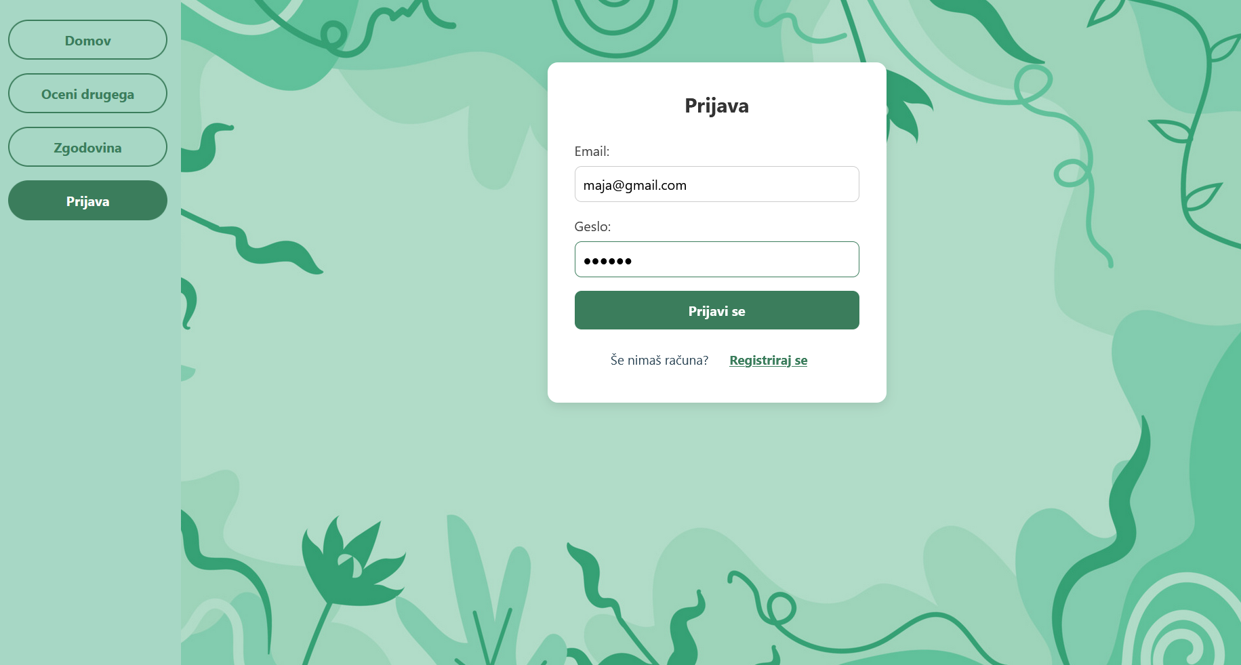
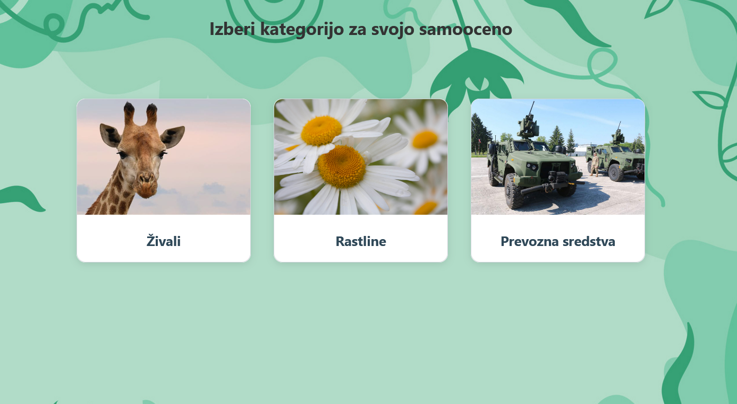
Maji smo predstavili našo aplikacijo, kjer si je enostavno naredila račun in pričela z uporabo.
Najprej se seveda želi tudi sama preveriti, zato izbere kategorijo ki jo najbolj nagovarja - ŽIVALI

Slide 5
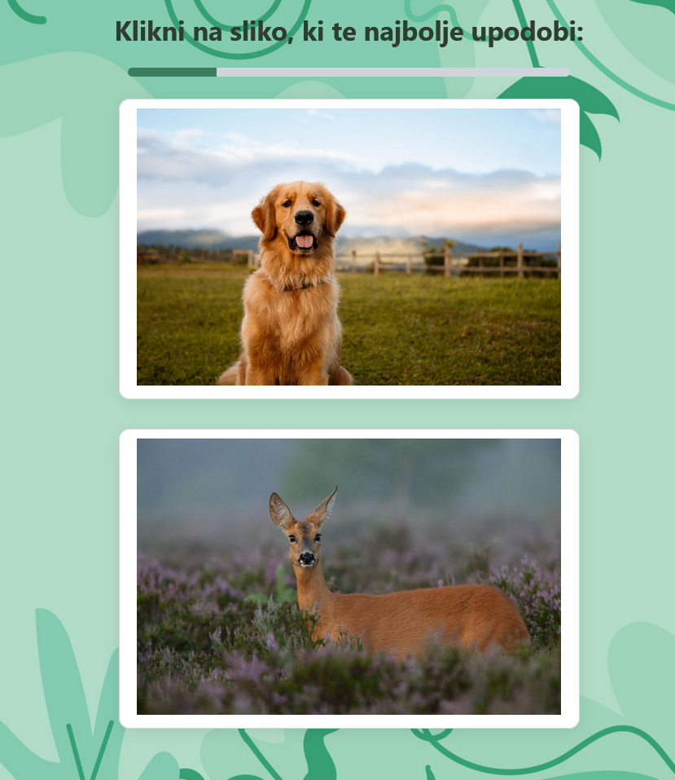
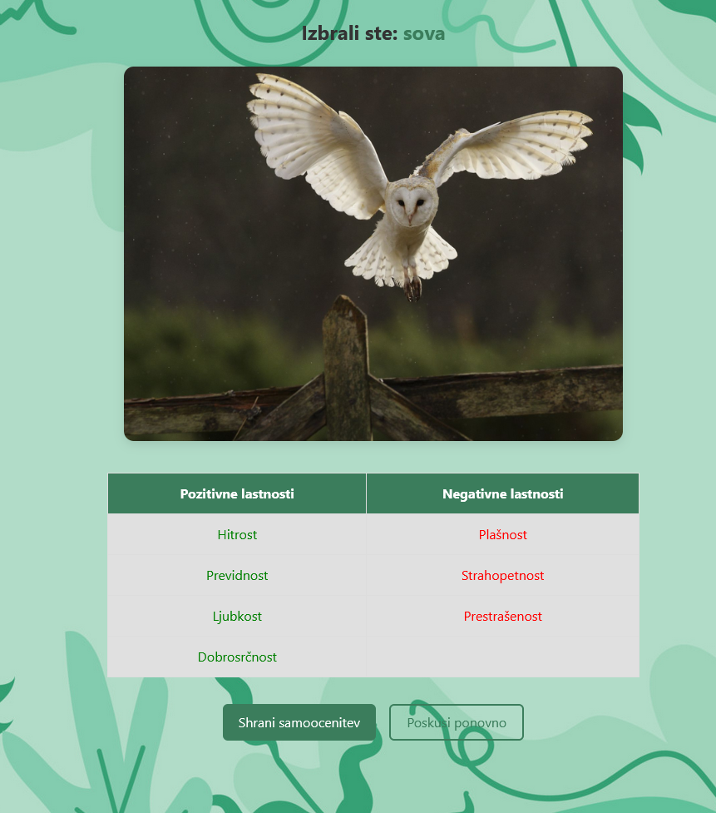
Maja postopoma klika skozi slike različnih živali in iskaže se ...
... da se Maja najbolj poistoveti s sovo.
Svojo izbiro shrani, nato pa nadaljuje z ocenjevanjem Matica

Slide 6
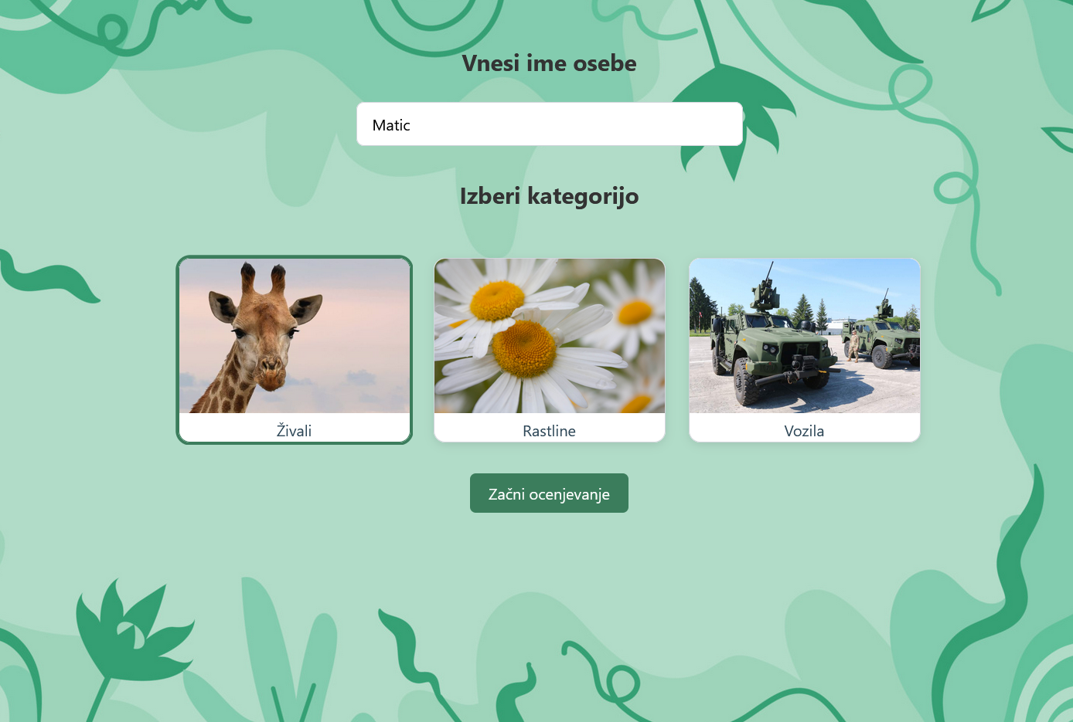
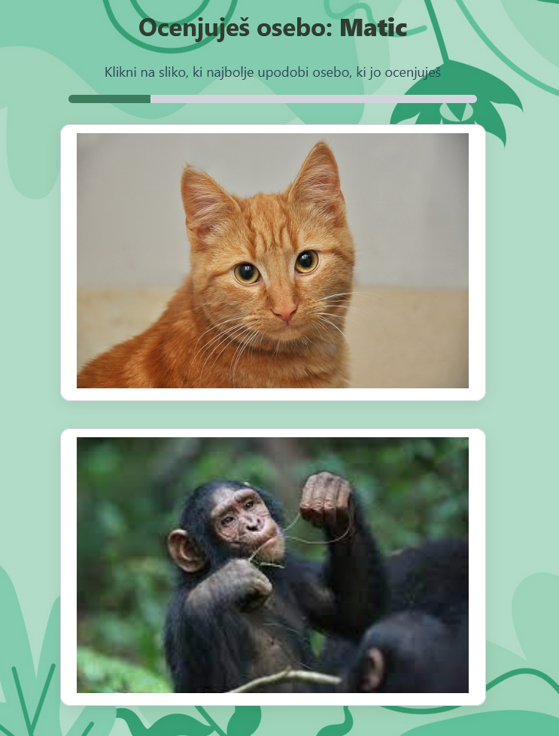
Tukaj najprej vnese Matičevo ime in izebere isto kategorijo v kateri je ocenjevala sebe.
Potem identično kot pri samooceni, tudi tukaj izbira med različnimi živalmi in izbira tisto za katero meni da najbolje poosebi Matica :

Slide 7
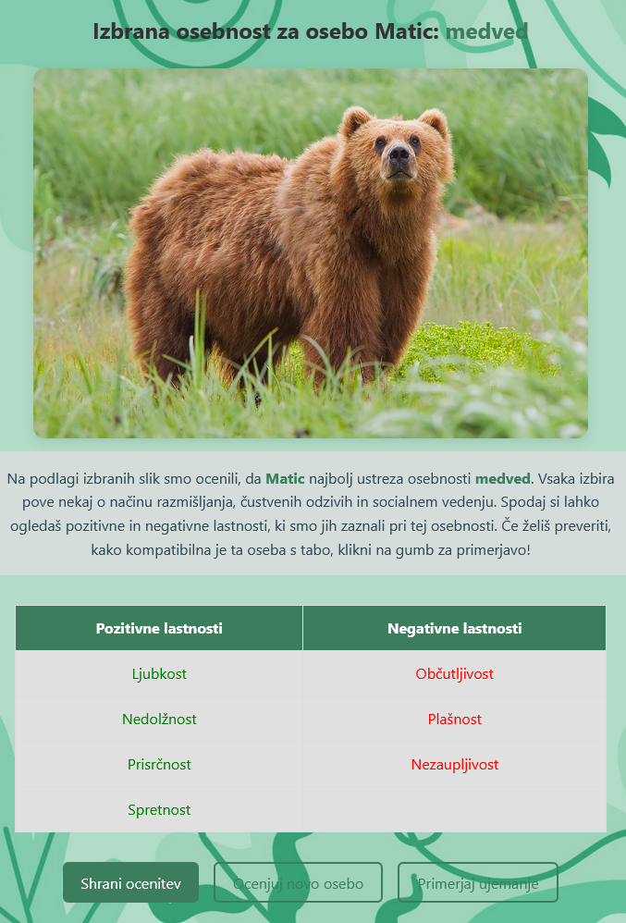
Izkazalo se je da Matica najbolje poosebi medved.
Kljub veliko rdečim lastnostim v tabeli, Maja nad Maticem še ne obupa.
Odloči se primerjati ujemanje.

Slide 8
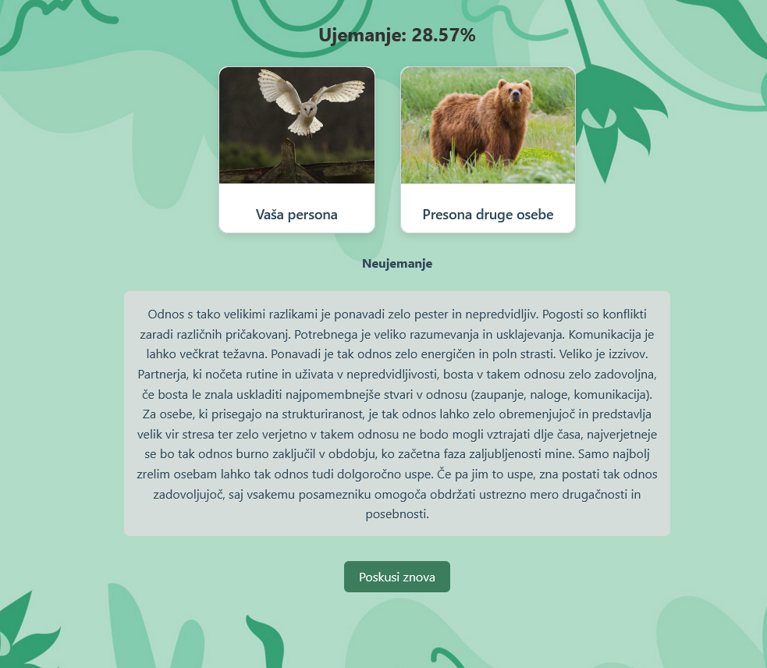
OJOJ!
Maja nad rezultatom ni najbolj navdušena. Z Maticom najvrjetneje ne bo več šla na kavo.

Slide 9
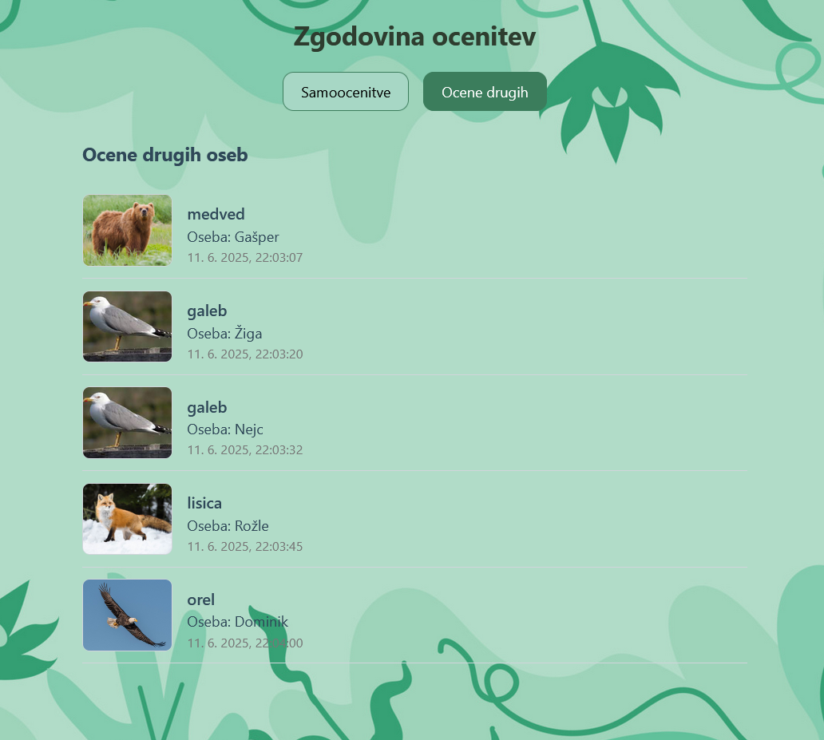
Nesrečen konec?
NIKAKOR!
Maja je romantik in je prepričana, da prihaja princ na belem konju le za njo.

Slide 10
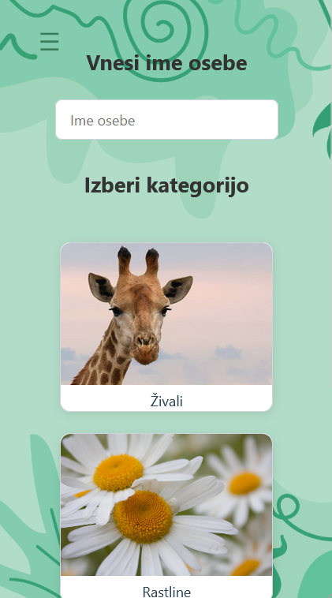
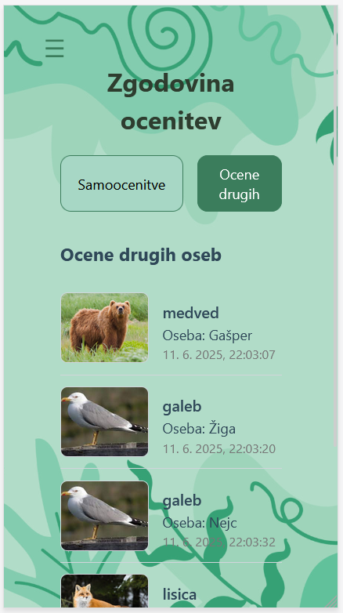
Ampak, računalnik ni vedno na voljo...
Brez skrbi! Aplikacija je namreč prilagodljive narave in lahko tako brez problemov primerjaš in ocenjuješ kar iz svojega telefona

Slide 11



Seveda pa je Persona Animal veliko več kot samo primerjava za romantične zveze.
Uporabi se lahko za sodelavce, prijatelje, družinske člane,....
Prav tako je odlična hramba tvojega karakterja, kako si se spremenil, pridobil nove lastnosti,...

Slide 12
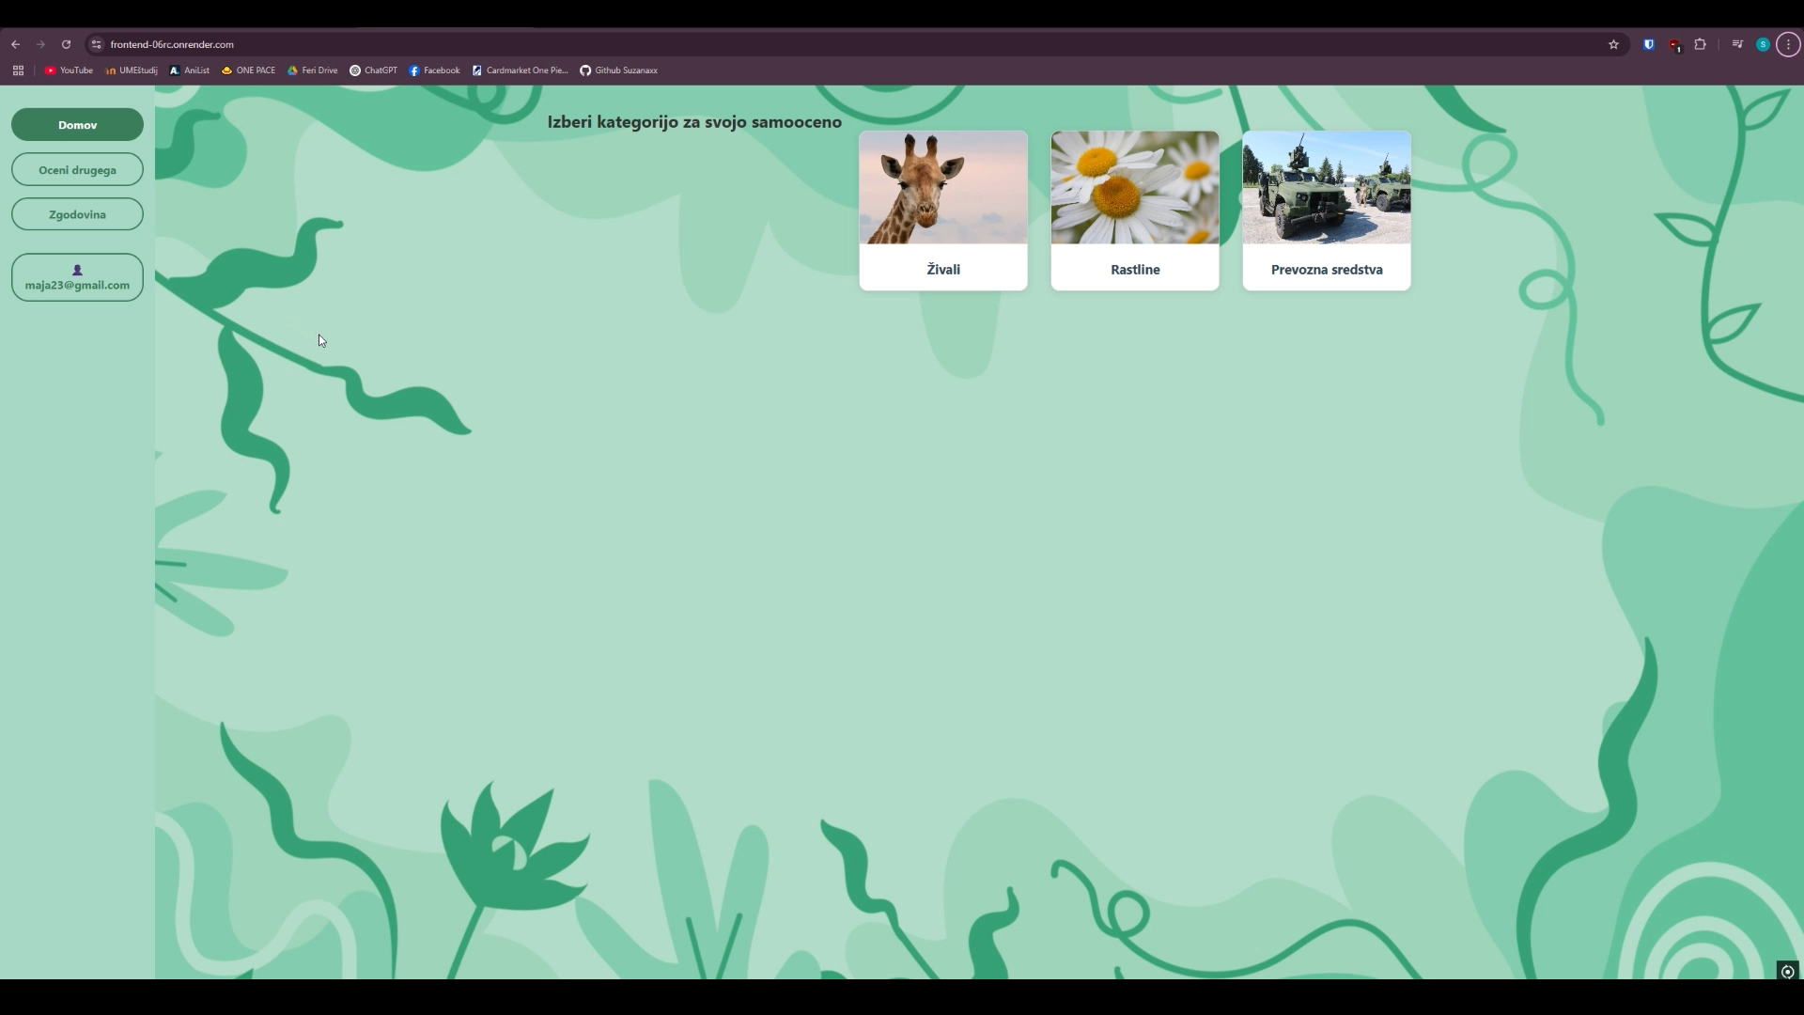

Slide 13
Hvala

